Slide 1

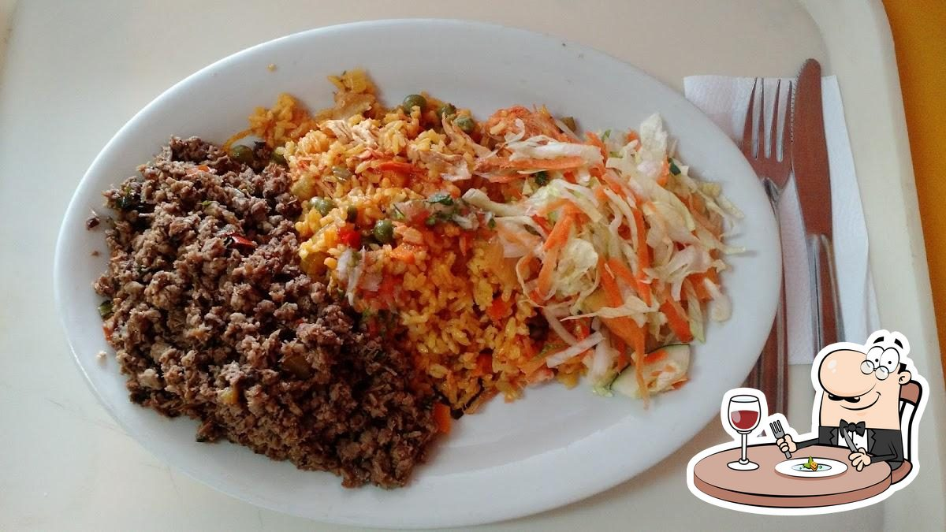
MOCAP

Slide 2
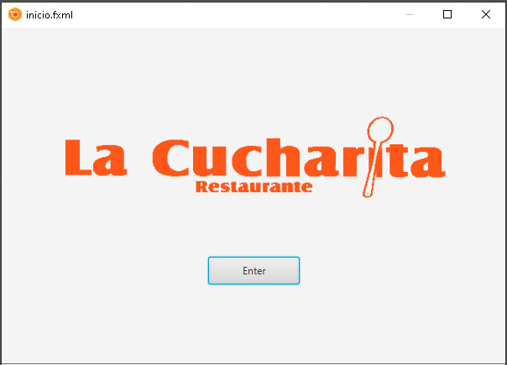
Título y diseño de contenido con lista

Slide 3
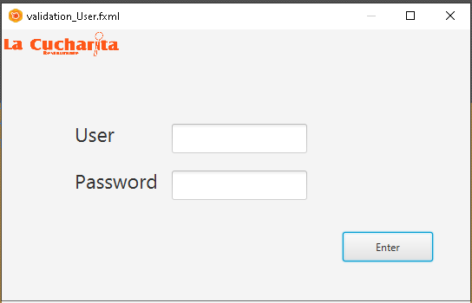
Título y diseño de contenido con lista

Slide 4
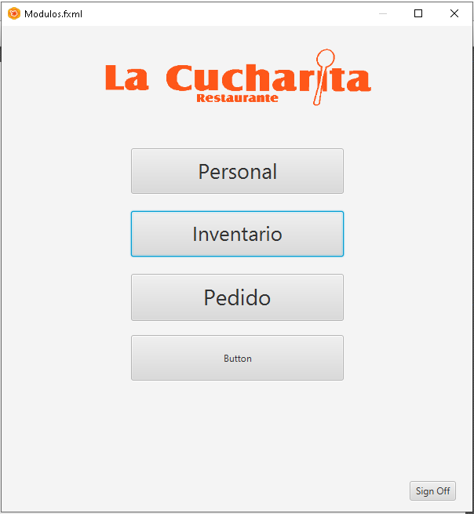
Título y diseño de contenido con lista

Slide 5
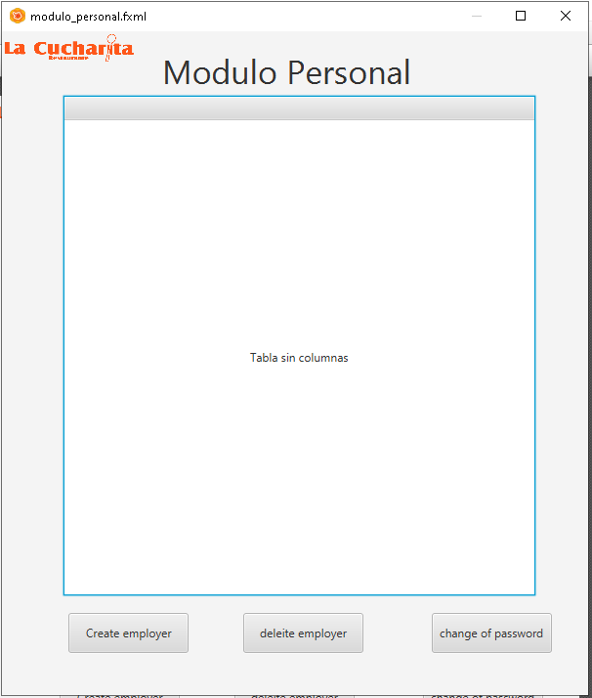

Slide 6
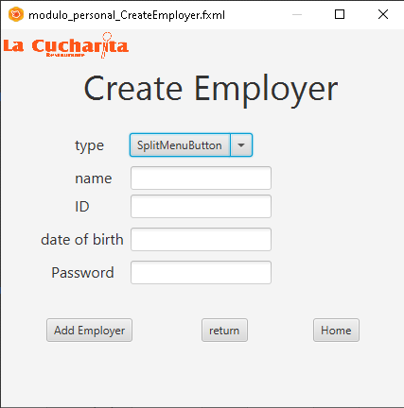

Slide 7
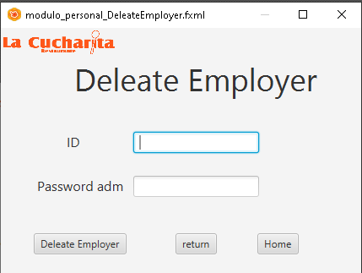

Slide 8
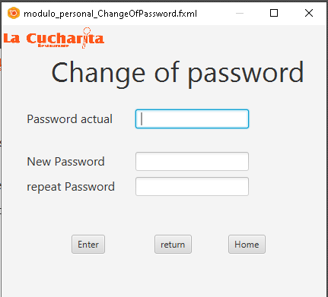
Título y diseño de contenido con lista

Slide 9
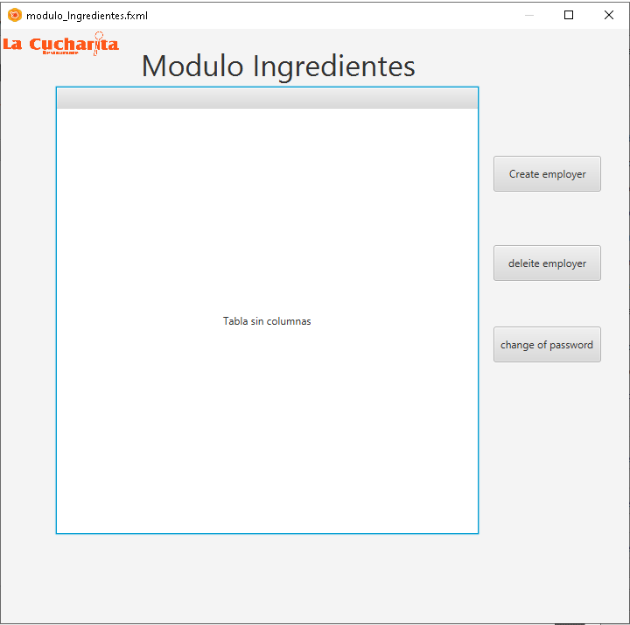

Slide 10
Título y diseño de contenido con lista

